Slide 1
Žiarovka vs žiarivka
Ako ušetriť?
Vypracovali: Matej Kurtulík , René Pajta a Patrik Pajta

Slide 2
obsah
Žiarovka
Halogénova žiarovka
Žiarivka
LED žiarovka

Slide 3
Žiarovka
druh elektrického svetelného zdroja, v ktorom sa na premenu elektrickej energie na svetelnú energiu využívajú tepelné účinky elektrického prúdu pri prechode tuhým telesom a žiarivé vlastnosti tohto telesa
História
Prvé pokusy o zostrojenie žiarovky spadajú do roku 1854, kedy prvý odporový zdroj svetla vytvoril nemecký hodinár Henrich Göbel. Elektrickú žiarovku (v dnešnom ponímaní) vynašli nezávisle na sebe Joseph Swan z Newcastle vo Veľkej Británii v r. 1878 a Thomas Edison v USA v r. 1879.

Slide 4
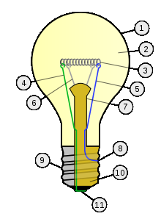
1. Sklenená banka
2. Náplň: zriedený inertný plyn
3. Volfrámové vlákno
4. Prívodný drôt
5. Prívodný drôt
6. Nosný drôt
7. Sklenená nosná konštrukcia
8. Spoj prívodu a závitu
9. Závit do objímky
10. Izolácia
11. Spodný kontakt do objímky

Slide 5
Výhody
vhodný tvar
jednoduchá konštrukcia
malé rozmery a hmotnosť
jednoduché napájanie
nízka cena
okamžitý štart a stabilné svietenie počas
celej doby životnosti
Nevýhody
nízka účinnosť,
nízka životnosť
malý merný výkon
výrazná závislosť prevádzky (parametrov) od stability napájania
zložitá likvidácia

Slide 6
Halogénová žiarovka
pri rozžeravení vlákna dochádza k vyrovnanej chemickej reakcii, pri ktorej sa materiál vlákna rovnomerne vyparuje a znova usadzuje na horúcich miestach, čo zabraňuje rýchlemu prehoreniu vlákna.
vyšší jas a účinnosť než klasické žiarovky.

Slide 7
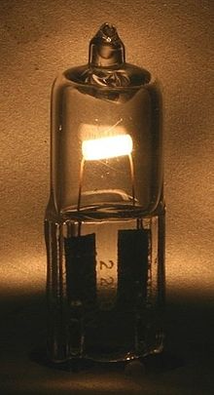
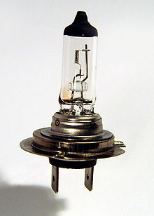

Slide 8
Výhody
príjemné svetlo - spojité spektrum
Výborné podladenie farieb
Belšie svetlo ako žiarovka
Bez škodlivých látok – ortuť
Nadobúdacie náklady
Odolnosť voči častému spínaniu
Nevýhody
Krátka životnosť
Nízka energetická účinnosť

Slide 9
LED žiarovka
polovodičová žiarovka
LED diódy ako zdroj svetla
používajú sa viaceré diódy súčasne
porovnaní s klasickou žiarovkou a kompaktnou žiarivkou ponúkajú vyššiu životnosť a efektívnosť, ale zriaďovacie náklady sú vyššie.

Slide 10
Výhody
Vysoká energetická účinnosť
Dlhá životnosť
Vysoká odolnosť voči častému spínaniu
Možnosť voľby medzi teplou, resp. studenou bielou farbou
Výrazná úspora nákladov na osvetlenie
Neobsahujú ortuť
Nevýhody
Nespojité farebné spektrum
Horšie podanie farieb
Vysoké nadobúdacie náklady

Slide 11
Žiarivka
nízkotlaková ortuťová výbojka
na premenu elektrickej energie na svetelnú využíva žiarenie tlejivého elektrického výboja v parách ortuti
Princíp fungovania
výboj vyžaruje neviditeľné ultrafialové žiarenie, ktorým je ožarovaná tenká vrstva vhodného luminoforu, nanesená na vnútornej strane banky žiarivky. Žiarenie excituje molekuly luminoforu, ktoré následne pri návrate do pôvodného stavu emitujú fotóny viditeľného svetla. Tento jav sa nazýva fluorescencia (odtiaľ je odvodený aj anglický názov žiarivky - fluorescent lamp).

Slide 12
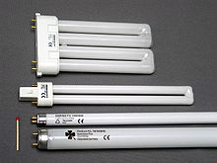
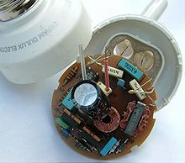
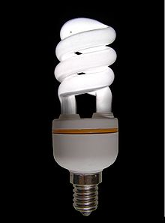
1. kompaktná žiarivka pre použitie s
elektronickým predradníkom
2. kompaktná žiarivka so štartérom
3. lineárna žiarivka T5/T16 (ø 16 mm),
4. lineárna žiarivka T8/T26 (ø 26 mm)

Slide 13
Výhody
Vysoká energetická účinnosť
Dlhá životnosť
Možnosť voľby medzi teplou, resp. studenou bielou farbou
Výrazná úspora nákladov na osvetlenie
Nevýhody
Nespojité farebné spektrum
Horšie podanie farieb
Vysoké nadobúdacie náklady
Obsahuje ortuť
Nižšia odolnosť voči spínaniu

Slide 14
Porovnanie
Popis energetického štítku
Know-how

Slide 15
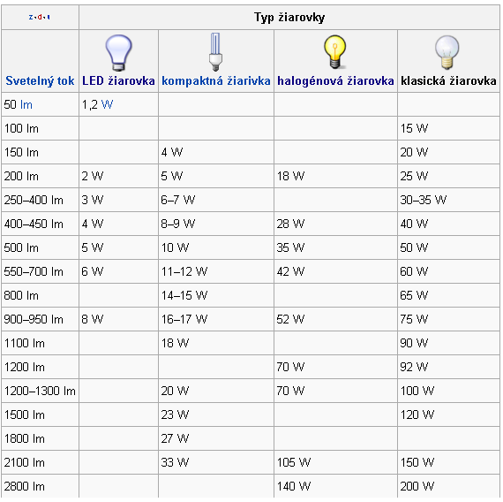

Slide 16
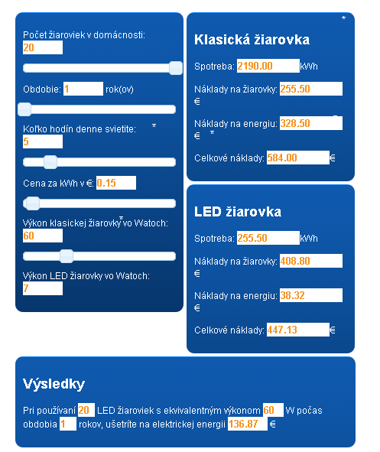

Slide 17
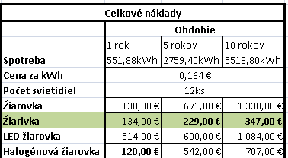

Slide 18
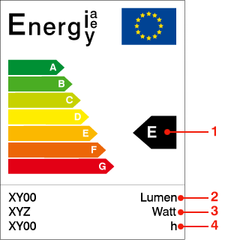
Popis energetického štítku
1. Trieda energetickej hospodárnosti
Existuje 7 tried energetickej hospodárnosti A, B, C, D, E, F, G. Trieda energetickej hospodárnosti je uvedená vo výške príslušnej šípky.
2. Svetelný tok svietidla
Svetelný tok svietidla v lumenoch.
3. Príkon svietidla
Údaj označuje príkon svietidla vo wattoch.
4. Priemerná vypočítaná životnosť svietidla v hodinách

Slide 19
Tipy na šetrenie

Slide 20
Používajte správne tienidlá
Reflexné tienidlá na lampy znásobujú intenzitu svetla a zvyšujú svetelnú výťažnosť. Potom nám často stačí aj žiarovka so slabším výkonom a úsporné svietidlá.

Slide 21
Odstraňujte prach
Aby sme zachovali svetelnú výťažnosť lámp a svietidiel, je potrebné ich tienidlá častejšie čistiť. Zabezpečíme tak zvýšenie výkonu svietenia.

Slide 22
Používajte jasné farby
Aj farby osvetľujú priestory. Správny výber farby stien a stropov ušetrí niekoľko wattov a nahrádza svietidlá.

Slide 23
Vhodná intenzita svetla
Prispôsobte si intenzitu osvetlenia, ušetríte tak až 30% elektrickej energie.

Slide 24
Maximálne využitie denného svetla
Nainštalujte vonkajšie a vnútorné osvetlenie tak, aby sa zapínalo podľa množstva denného svetla.

Slide 25
Využitie pohybových snímačov
V šatniach a na toaletách nainštalujte pohybové snímače.

Slide 26
Ďakujeme za pozornosť

